Slide 1
İnokülasyon
Doç. Dr. N. Oya SAN KESKİN Ankara Hacı Bayram Veli Üniversitesi, Biyoloji Bölümü

Slide 2
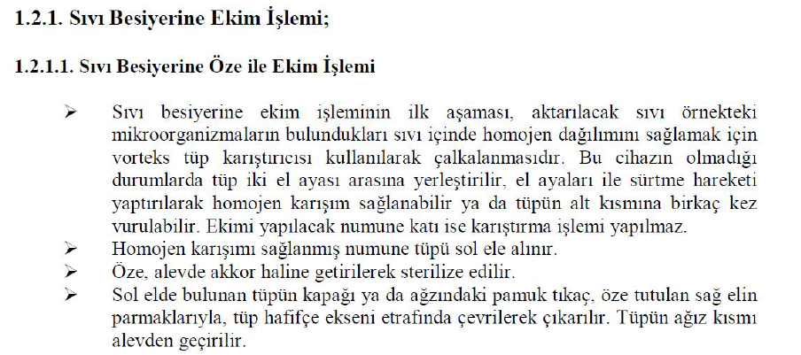

Slide 3
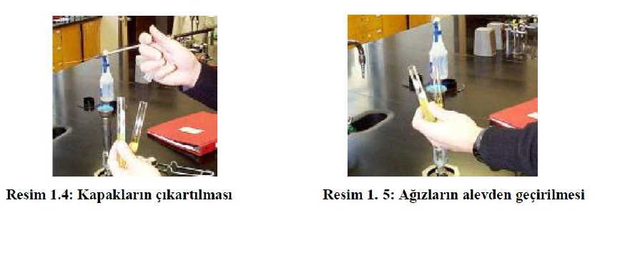

Slide 4
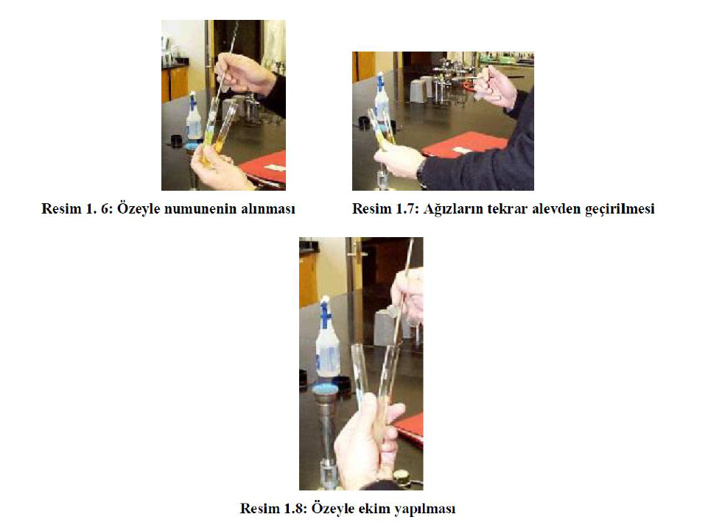

Slide 6
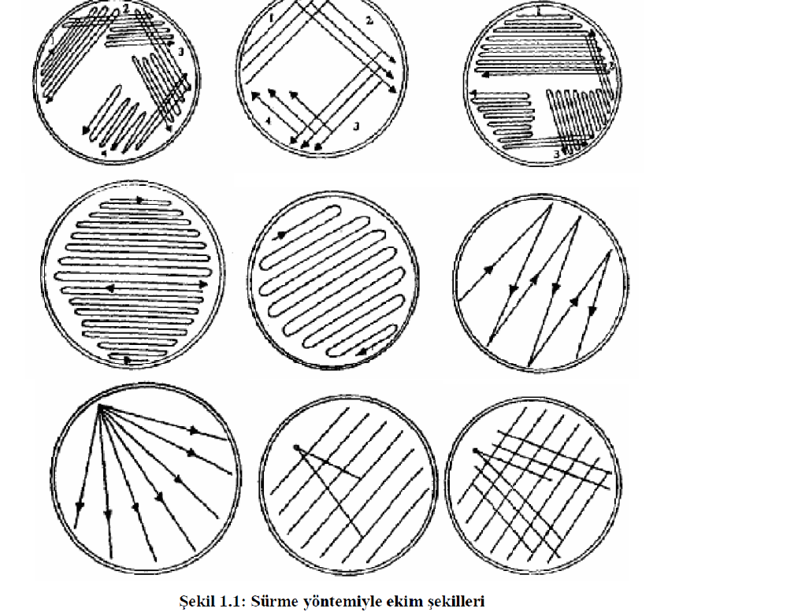

Slide 7
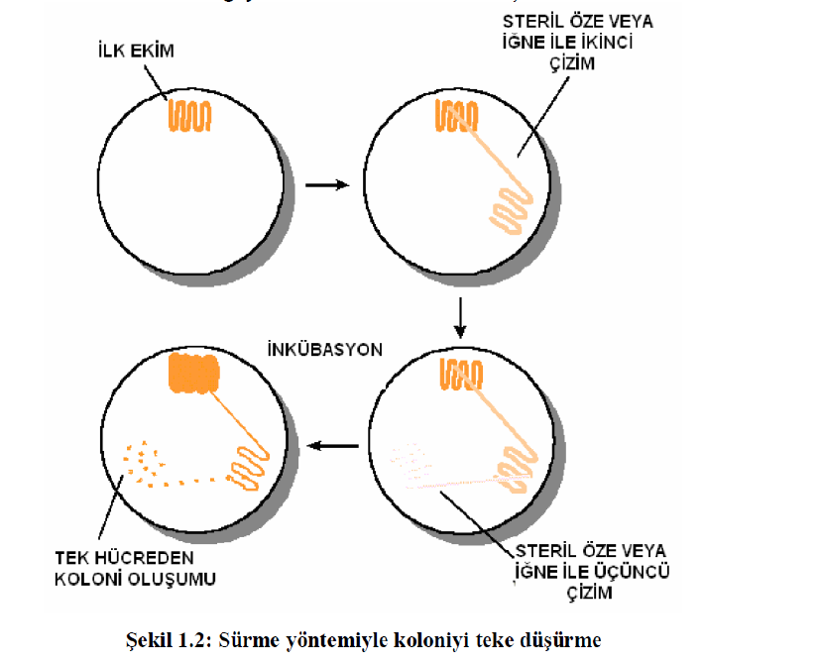

Slide 8
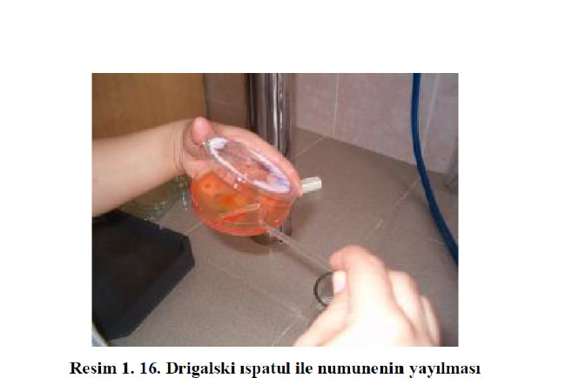

Slide 10
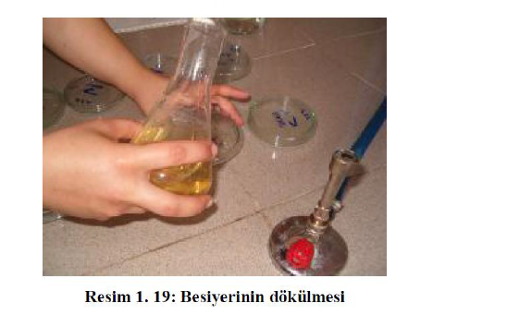

Slide 11
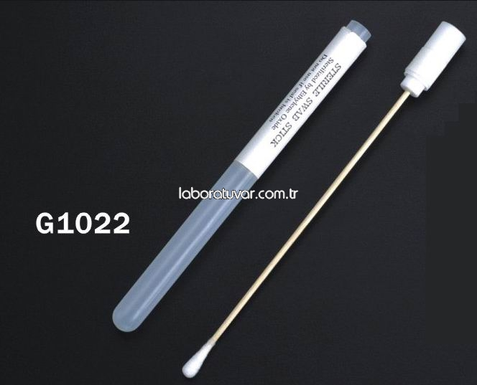
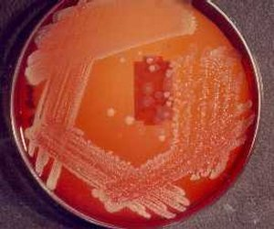

Slide 12
Video: agarlı besiyeri hazırlama ve petri kaplarına dökme
https://www.youtube.com/watch?v=ey19jM6y7-c
Tek koloni düşürme yöntemi:
https://www.youtube.com/watch?v=_1KP9zOtjXk

Slide 13
Drigalski özesi ile yayma:
https://www.youtube.com/watch?v=Rye6DfMv66Q

Slide 14
Gram Boyama
En önemli ve en sık kullanılan ayırdedici bir boyama tekniğidir.
Bakterileri hücre duvarlarının kimyasal ve fiziksel özelliklerine göre iki büyük gruba ayırmak için kullanılan bir yöntemdir.Bakteri örneğinin tanılanmasında ilk aşama olan Gr(+)/ Gr (-) ayırımının yapılmasında kullanılır.
Bu metodu bulan kişi Danimarkalı bilim adamı Hans Christian Gram’dır.

Slide 15
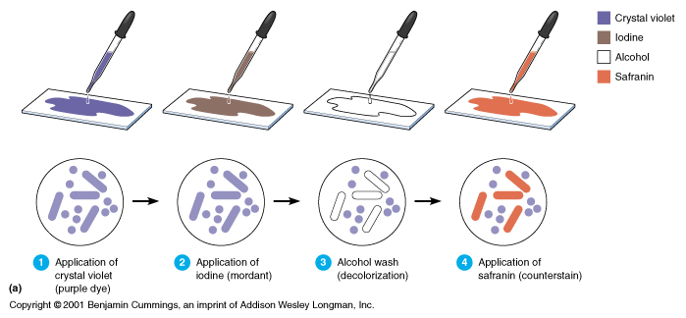
Gram Boyama

Slide 16
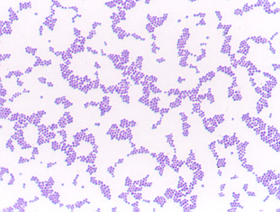
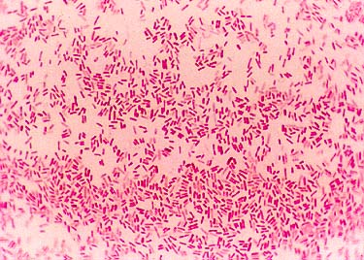

Slide 17
Gram boyama – karışık kültür

Slide 18
Spor Boyama

